Slide 1

7.1
概述
7.2
MFC ODBC一般操作
7.3
MFC ODBC常用编程
7.4
ADO数据库编程
7.5
数据库相关的ActiveX控件

Slide 2

7.1.1 数据模型
例如，在学生成绩管理系统中，经分析可得该系统涉及的主要数据对象有学生、课程和成绩。“学生”涉及的主要信息有学号、姓名、性别、专业、出生年月；“课程”涉及的主要信息有课程号、课程名、所属专业、类别、开课学期、学时和学分。“成绩”涉及的主要信息有学号、课程号、成绩和学分。若以二维表格（关系表）的形式来组织数据库中的数据，可用表7.1、表7.2和表7.3这样的描述。
姓名 (studentname) | 学号 (sudentno) | 性别 (xb) | 出生年月 (birthday) | 专业 (special)
李明 | 21010101 | true | 1985-1-1 | 电气工程及其自动化
王玲 | 21010102 | false | 1985-1-1 | 电气工程及其自动化
张芳 | 21010501 | false | 1985-1-1 | 机械工程及其自动化
陈涛 | 21010502 | true | 1985-1-1 | 机械工程及其自动化

Slide 3

表7.2 课程信息表
课程号 (courseno) | 所属专业 (special) | 课程名 (coursename) | 类型 (coursetype) | 开课学期 (openterm) | 课时数 (hours) | 学分 (credit)
2112105 | 机械工程及其自动化 | C语言程序设计 | 专修 | 3 | 48 | 3
2112348 | 机械工程及其自动化 | AutoCAD | 选修 | 6 | 51 | 2.5
2121331 | 电气工程及其自动化 | 计算机图形学 | 方向 | 5 | 72 | 3
2121344 | 电气工程及其自动化 | Visual C++程序 设计 | 通修 | 4 | 60 | 3
表7.3 学生课程成绩表
学号(studentno) | 课程号(course) | 成绩(score) | 学分(credit)
21010101 | 2112105 | 80 | 3
21010102 | 2112348 | 85 | 2.5
21010501 | 2121344 | 70 | 3
21010502 | 2121331 | 78 | 3

Slide 4

1．SELECT语句
一个典型的SQL查询可以从指定的数据库表中“选择”信息，这时就需要使用SELECT语句来执行。SELECT语句格式如下：
SELECT 字段名 FROM 表名 [WHERE子句] [ORDER BY子句]
它的最简单形式是：
SELECT * FROM tableName
其中，星号(*)用来指定从数据库的tableName表中选择所有的字段（列）。若要从表中选择指定字段的记录，则将星号(*)用字段列表来代替，多个字段之间用逗号分隔。

Slide 5
2．WHERE子句
在数据表查询SELECT语句中，经常还需要使用WHERE子句来设定查询的条件。它的一般形式如下：
SELECT column1, column2, … FROM tableName WHERE condition
WHERE子句中的条件可以<（小于）、＞（大于）、＜＝（小于等于）、＞＝（大于等于）、＝（等于）、＜＞（不等于）和LIKE等运算符。其中，LIKE用于匹配条件的查询，它可以使用“%”和“＿（下划线）”等通配符，“%”表示可以出现0个或多个字符，“_”表示该位置处只能出现1个字符。例如：
SELECT * FROM Score WHERE studentno LIKE '21%'
则将Score表中所有学号以21打头的记录查询出来。

Slide 6
再如：
SELECT * FROM Score WHERE studentno LIKE '210105_ _'
则将Score表中所有学号以210105打头的，且学号为8位的记录查询出来。
WHERE子句中的条件还可用AND（与）、OR（或）以及NOT（非）运算符来构造复合条件查询，例如：若查询Score表中成绩(score)在70～80分之间的记录，则可有下列 语句：
SELECT * FROM Score WHERE score<=80 AND score>=70

Slide 7
3．ORDER BY子句
在数据表查询SELECT语句中，若将查询到的记录进行排序，则可使用ORDER BY子句。如下面的形式：
SELECT column1, column2, … FROM tableName [WHERE condition]
ORDER BY col1, co2, …ASC | DESC
其中，ASC表示升序(从低到高)，DESC表示降序(从高到低)，col1、col2、…分别用来指定是按什么字段来排序的。当指定多个字段时，则先按col1排序，当有相同col1的记录时，则相同的记录按col2排序，依此类推。

Slide 8
4．INSERT语句
INSERT语句用来向表中插入一个新的记录。该语句的常用形式是：
INSERT INTO tableName(col1,col2,col3, …,colN) VALUES (val1,val2,val3, …,valN)
其中，tableName用来指定插入新记录的数据表，tableName后跟一对圆括号，包含一个以逗号分隔的列(字段)名的列表，VALUES后面的圆括号内是一个以逗号分隔的值列表，它与tableName后面的列名列表是一一对应的。需要说明的是，若某个记录的某个字段值是字符串，则需要用单引号括起来。例如：
INSERT INTO Student(studentno,studentname) VALUES ('21010503', '张小峰')
将在Student中插入一个新行，其中studentno(学号)为“21010503”，studentname(学生姓名)为“张小峰”，对于该记录的其他字段值，由于没有指定相应的值，其结果由系统决定。

Slide 9
5．UPDATE语句
UPDATE语句用于更新表中的数据。该语句的常用形式是：
UPDATE tableName SET column1=value1, column2=value2, …,columnN=valueN
WHERE condition
该语句可以更新tableName表中一行记录或多行记录的数据，这取决于WHERE后面的条件。关键字SET后面是以逗号分隔的“列名/值”列表。例如：
UPDATE Student SET studentname = '王鹏' WHERE studentno = '21010503'
将学号为“21010503”的记录中的studentname字段内容更新为“王鹏”。

Slide 10
6．DELETE语句
DELETE语句用来从表中删除记录，其常用形式如下：
DELETE FROM tableName WHERE condition
该语句可以删除tableNam表中一行记录或多行记录，这取决于WHERE后面的条件。

Slide 11

ODBC（Open Database Connectivity，开放数据库连接）提供了应用程序接口（API），使得任何一个数据库都可以通过ODBC驱动器与指定的DBMS相联。用户的程序可通过调用ODBC驱动管理器中相应的驱动程序达到管理数据库的目的。作为Microsoft Windows Open Standards Architecture（WOSA，Windows开放式服务体系结构）的主要组成部分，ODBC一直沿用至今。
DAO（Data Access Objects，数据访问对象）类似于用Microsoft Access或Microsoft Visual Basic编写的数据库应用程序，它使用Jet数据库引擎形成一系列的数据访问对象：数据库对象、表和查询对象、记录集对象等。它可以打开一个Access数据库文件（MDB文件），也可直接打开一个ODBC数据源以及使用Jet引擎打开一个ISAM（被索引的顺序访问方法）类型的数据源（dBASE、FoxPro、Paradox、Excel或文本文件）。

Slide 12
OLE DB（OLE Data Base，OLE数据库）试图提供一种统一的数据访问接口，并能处理除了标准关系型数据库中的数据之外，还能处理包括邮件数据、Web上的文本或图形、目录服务（Directory Services）以及主机系统中的IMS和VSAM数据。OLE DB提供了一个数据库编程COM（组件对象模型）接口，使得数据的使用者（应用程序）可以使用同样的方法访问各种数据，而不用考虑数据的具体存储地点、格式或类型。这个COM接口与ODBC相比，其健壮性和灵活性要高得多。但是，由于OLE DB的程序比较复杂，因而对于一般用户来说使用ODBC和DAO方式已能满足一般数据库处理的需要。

Slide 13

ADO 是目前在Windows环境中比较流行的客户端数据库编程技术。它是Microsoft为最新和最强大的数据访问范例OLE DB而设计的，是一个便于使用的应用程序层接口。ADO使用户应用程序能够通过“OLE DB提供者”访问和操作数据库服务器中的数据。由于它兼具有强大的数据处理功能（处理各种不同类型的数据源、分布式的数据处理等）和极其简单、易用的编程接口，因而得到了广泛的应用。

Slide 14

7.2.1 MFC ODBC使用过程
使用MFC ODBC数据库的一般过程是：
① 用Access或其他数据库工具构造一个数据库；
② 在Windows中为刚才构造的数据库定义一个ODBC数据源；
③ 在创建数据库处理的文档应用程序向导中选择数据源；
④ 设计界面，并使控件与数据表字段关联。

Slide 15

1．构造数据库
数据库表与表之间的关系构成了一个数据库。作为示例，这里用Microsoft Access 创建一个数据库Student.mdb，其中暂包含一个数据表score，用来描述学生课程成绩，如表7.4和表7.5所示。
学号(studentno) | 课程号(course) | 成绩(score) | 学分(credit)
21010101 | 2112105 | 80 | 3
21010102 | 2112348 | 85 | 2.5
21010501 | 2121344 | 70 | 3
21010502 | 2121331 | 78 | 3
序号 | 字段名称 | 数据类型 | 字段大小 | 小数位 | 字段含义
1 | studentno | 文本 | 8 |  | 学号
2 | course | 文本 | 7 |  | 课程号
3 | score | 数字 | 单精度 | 1 | 成绩
4 | credit | 数字 | 单精度 | 1 | 学分

Slide 16
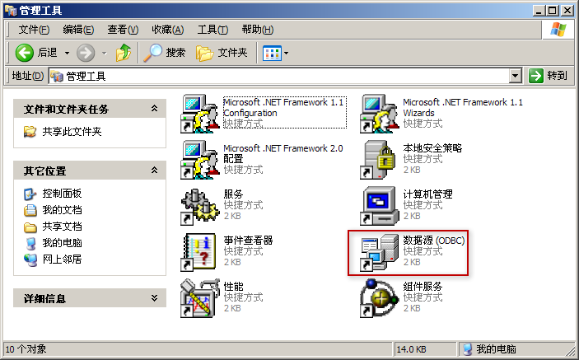
2．创建ODBC数据源
Windows中的ODBC组件是出现在系统的“控制面板”的“管理工具”中的“数据源（ODBC）”，如图7.1所示。

Slide 17
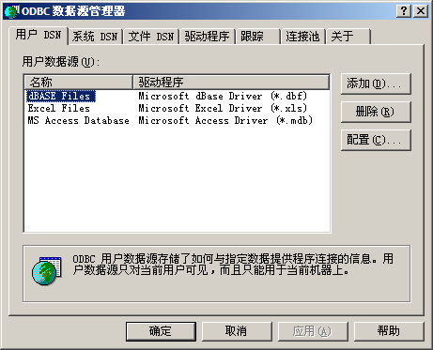
双击“数据源（ODBC）”，进入ODBC数据源管理器。在这里，用户可以设置ODBC数据源的一些信息。其中，“用户DSN”选项卡是用来定义用户自己在本地计算机使用的数据源名（DSN），如图7.2所示。

Slide 18
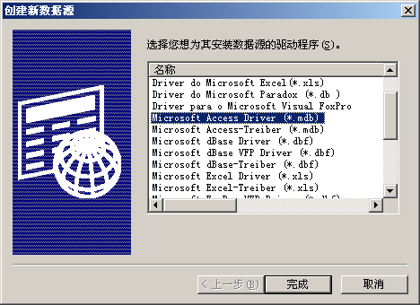
① 单击“添加”按钮，弹出一个驱动程序列表的“创建新数据源”对话框，在该对话框中选择要添加用户数据源的驱动程序，这里选择Microsoft Access Driver，如图7.3 所示。

Slide 19
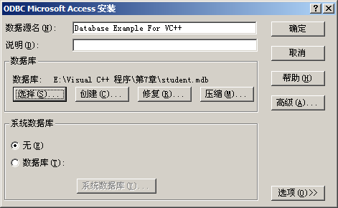
② 单击“完成”按钮，进入指定驱动程序的安装对话框，单击“选择”按钮将前面创建的数据库调入，然后在数据源名输入“Database Example For VC++”，结果如图7.4 所示。
③ 单击“确定”按钮，刚才创建的用户数据源被添加在“ODBC数据源管理器”的“用户数据源”列表中。

Slide 20
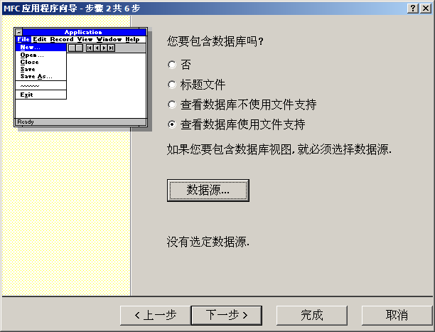
3．在MFC AppWizard中选择数据源
用MFC AppWizard可以容易地创建一个支持数据库的文档应用程序，过程如下。
① 用MFC AppWizard(exe)创建一个单文档应用程序Ex_ODBC。在向导的“步骤2”对话框中加入数据库的支持，如图7.5所示。在该对话框中用户可以选择数据库支持程序，其中各选项的含义如表7.6所示。

Slide 21
表7.6 MFC支持数据库的不同选项
选项 | 创建的视图类 | 创建的文档类
否(None) | 从CView派生 | 支持文档的常用操作，并在“文件”菜单中有“新建”、“打开”、“保存”、“另存为”等命令
标题文件(Header files only) | 从CView派生 | 除了在StdAfx.h文件中添加了#include <afxdb.h>语句外，其余与None选项相同
查看数据库不使用文件支持(Database view without file support) | 从CRecordView派生 | 不支持文档的常用操作，也就是说，创建的文档类不能进行序列化，且在“文件”菜单中没有“新建”等文档操作命令。但用户可在用户视图中使用CRecordset类处理数据库
查看数据库使用文件支持(Database view with file support) | 从CRecordView派生 | 全面支持文档操作和数据库操作

Slide 22
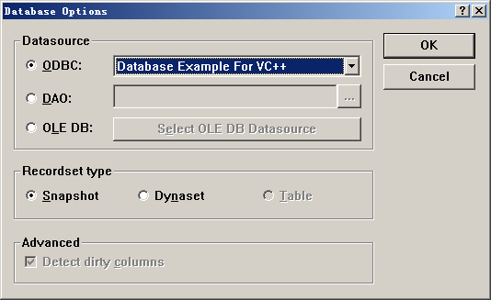
② 选中“数据库查看使用文件支持”项，单击“数据源”按钮，弹出Database Options对话框，从中选择ODBC的数据源Database Example For VC++，如图7.6所示。

Slide 23
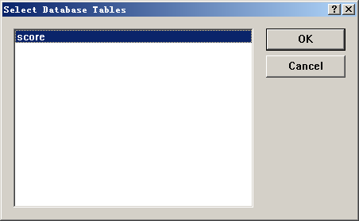
③ 保留其他默认选项，单击OK按钮，弹出如图7.7所示的Select Database Tables对话框，从中选择要使用的表score。单击OK按钮，又回到了向导的“步骤2”对话框。单击“完成”按钮。开发环境自动打开表单视图CEx_ODBCView的对话框资源模板IDD_EX_ODBC_FORM以及相应的对话框编辑器。

Slide 24
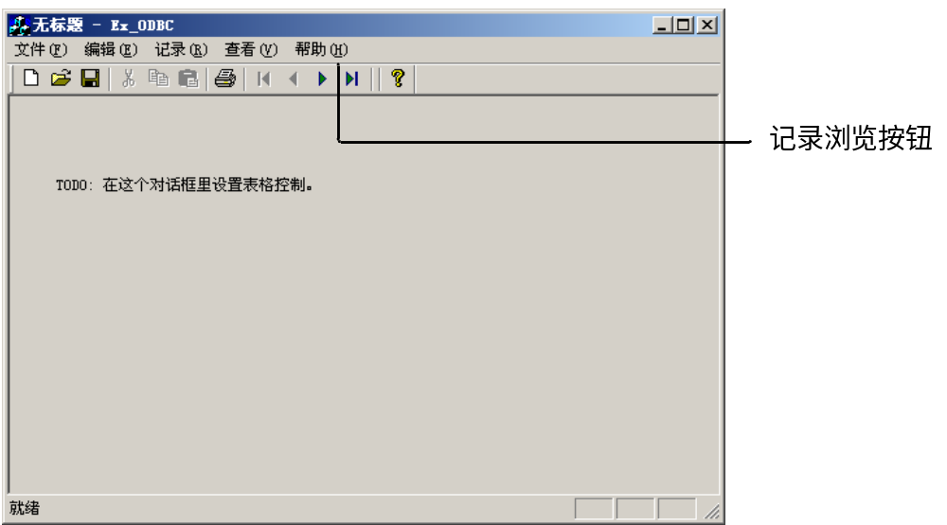
④ 编译并运行，结果如图7.8所示。

Slide 25
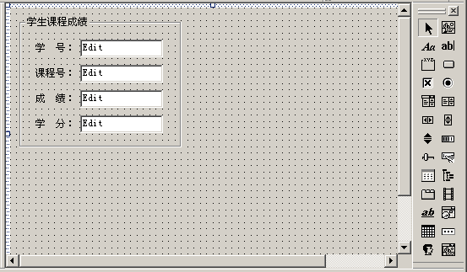
4．设计浏览记录界面
若在表单视图CEx_ODBCView中添加控件并与表的字段相关联，就可以根据表的当前记录位置显示相应的数据。其步骤如下：
① 按照图7.9所示的布局，为表单对话框资源模板添加表7.7所示的控件。
添加的控件 | ID号 | 标题 | 其他属性
编辑框(学号) | IDC_STUNO | — | 默认
编辑框(课程号) | IDC_COURSENO | — | 默认
编辑框(成绩) | IDC_SCORE | — | 默认
编辑框(学分) | IDC_CREDIT | — | 默认

Slide 26
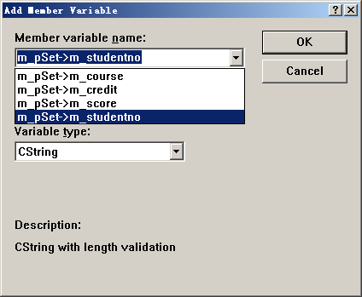
② 按Ctrl+W键，弹出MFC ClassWizard对话框，切换到Member Variables选项卡，在Class name框中选择CEx_ODBCView，为上述控件添加相关联的数据成员。与以往添加控件变量不同的是，这里添加的控件变量都是由系统自动定义的，并与数据库表字段相关联的。例如，双击IDC_STUNO，在弹出的Add Member Variable对话框中的成员变量下拉列表中选择要添加的成员变量名m_pSet->m_studentno，选择后，控件变量的类型将自动设置，如图7.10所示。

Slide 27
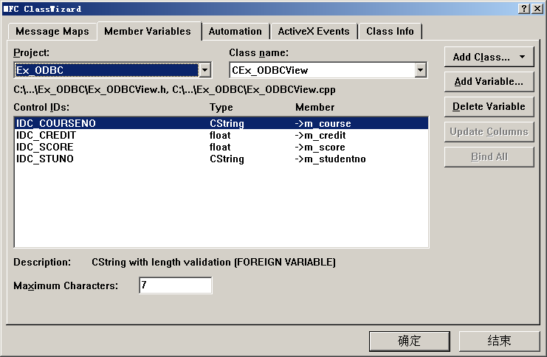
③ 按照上一步骤的方法，为表7.8所示的其他控件依次添加相关联的成员变量。需要说明的是，控件变量的范围和大小应与数据表中的字段一一对应。结果如图7.11所示。
控件ID号 | 变量名 | 范围和大小
IDC_COURSENO | m_pSet->m_course | ­7
IDC_SCORE | m_pSet->m_score | 0~100
IDC_SREDIT | m_pSet->m_credit | 1~20

Slide 28
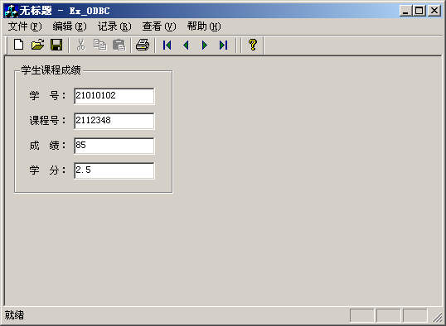
④ 编译运行并测试，结果如图7.12所示。

Slide 29


① 按Ctrl+W键，打开MFC ClassWizard对话框，切换到Member Variables选项卡。
② 在Class name的下拉列表框中选择CEx_ODBCSet，此时MFC ClassWizard对话框的Update Columns和Bind All按钮被激活，如图7.13所示。

Slide 30
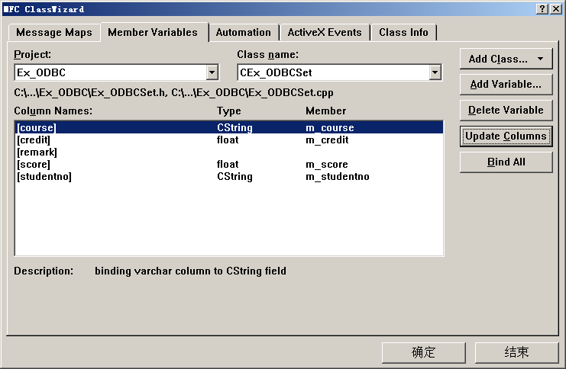
③ 单击Update Columns按钮，又弹出前面的Database Options对话框，选择ODBC数据源Database Example For VC++。单击OK按钮，弹出Select Database Tables对话框，从中选择要使用的表。单击OK按钮，又回到MFC ClassWizard对话框中，如图7.14所示。

Slide 31
④ 单击Bind All按钮，MFC Wizard将自动为字段添加相关联的变量。需要说明的是，在按Bind All按钮绑定前最好将已有的字段关联变量删除（选中关联字段，按Delete Variable按钮），以保证数据表字段名更改或删除后与变量绑定的正确性。

Slide 32

1．动态行集和快照集
CRecordSet类对象提供了从数据源中提取出表的记录集，并提供了两种操作形式：动态行集（Dynasets）和快照集（Snapshots）。
动态行集能与其他用户所做的更改保持同步，而快照集则是数据的一个静态视图。这两个形式在记录集被打开时都提供一组记录，所不同的是：当在一个动态行集里滚动一条记录时,由其他用户或应用程序中的其他记录集对该记录所做的更改会相应地显示出来，而快照集则不会。

Slide 33
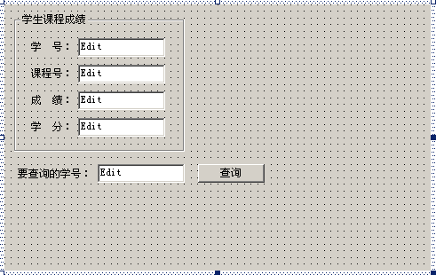
2．查询记录
① 打开Ex_ODBC应用程序的表单资源，按图7.15所示的布局添加控件，其中添加的编辑框ID号设为IDC_EDIT_QUERY，“查询”按钮的ID号设为IDC_BUTTON_QUERY。

Slide 34
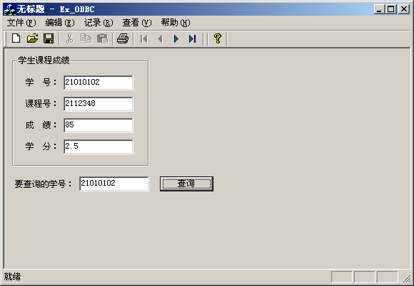
② 打开MFC ClassWizard对话框，为控件IDC_EDIT_QUERY添加关联变量m_strQuery。并在CEx_ODBCView类中添加按钮控件IDC_BUTTON_QUERY的BN_CLICKED消息映射，并在映射函数中添加下列代码。
③ 编译运行并测试，结果如图7.16所示。

Slide 35
3．增加记录
增加记录使用AddNew函数，但要求数据库必须是以“可增加”的方式打开的。下面的代码是在表的末尾增加新记录：
m_pSet->AddNew(); // 在表的末尾增加新记录
m_pSet->SetFieldNull(&(m_pSet->m_studentno), FALSE);
// 设定m_studentno值不为空(NULL)
m_pSet-> m_studentno = "21010503";
… // 输入新的字段值
m_pSet->Update(); // 将新记录存入数据库
m_pSet->Requery(); // 刷新记录集，这在快照集方式下是必须的

Slide 36
4．删除记录
可以直接使用CRecordSet::Delete函数来删除记录。需要说明的是，要使删除操作有效，还需要移动记录函数。例如下面的代码：
CRecordsetStatus status;
m_pSet->GetStatus(status); // 获取当前记录集状态
m_pSet->Delete(); // 删除当前记录
if (status.m_lCurrentRecord==0) // 若当前记录索引号为0(0表示第一条记录)则
m_pSet->MoveNext(); // 下移一个记录
else
m_pSet->MoveFirst(); // 移动到第一个记录处
UpdateData(FALSE);

Slide 37
5．修改记录
函数CRecordSet::Edit可以用来修改记录，例如：
m_pSet->Edit(); // 修改当前记录
m_pSet->m_name="刘向东"; // 修改当前记录字段值
…
m_pSet->Update(); // 将修改结果存入数据库
m_pSet->Requery();
6．撤销操作
如果用户在进行增加或者修改记录后，希望放弃当前操作，则在调用CRecordSet::Update()函数之前调用CRecordSet::Move(AFX_MOVE_REFRESH)来撤销操作，便可恢复在增加或修改操作之前的当前记录。

Slide 38

7.3.1 显示记录总数和当前记录号
在Ex_ODBC的记录浏览过程中，用户并不能知道表中的记录总数及当前的记录位置，这就造成了交互的不完善，因此必须将这些信息显示出来。这时就需要使用CRecordset类的成员函数GetRecordCount和GetStatus，它们分别用来获得表中的记录总数和当前记录的索引，其原型如下：
long GetRecordCount( ) const;
void GetStatus( CRecordsetStatus& rStatus ) const;
其中，参数rStatus是指向下列的CRecordsetStatus结构的对象：
struct CRecordsetStatus
{
long m_lCurrentRecord; // 当前记录的索引，0表示第一个记录，
// 1表示第二个记录，依此类推。但-1表示在第一个记录之前，-2表示不确定
BOOL m_bRecordCountFinal; // 记录总数是否是最终结果
};

Slide 39

需要注意的是，GetRecordCount函数所返回的记录总数在表打开时或调用Requery函数后是不确定的，因而必须经过下列的代码才能获得最终有效的记录总数：
while (!m_pSet->IsEOF()){
m_pSet->MoveNext();
m_pSet->GetRecordCount();
}

Slide 40
① 打开应用程序Ex_ODBC。在MainFrm.cpp文件中，向原来的indicators数组添加一个元素，用来在状态栏上增加一个窗格，修改的结果如下：
static UINT indicators[] =
{
ID_SEPARATOR, // 第一个信息行窗格
ID_SEPARATOR, // 第二个信息行窗格
ID_INDICATOR_CAPS,
ID_INDICATOR_NUM,
ID_INDICATOR_SCRL,
};

Slide 41
② 用MFC ClassWizard为CEx_ODBCView类添加OnCommand消息处理函数，并添加下列代码：
BOOL CEx_ODBCView::OnCommand(WPARAM wParam, LPARAM lParam)
{
CString str;
CMainFrame* pFrame = (CMainFrame*)AfxGetApp()->m_pMainWnd; // 获得主框架窗口的指针
CStatusBar* pStatus = &pFrame->m_wndStatusBar; // 获得主框架窗口中的状态栏指针
if (pStatus){
CRecordsetStatus rStatus;
m_pSet->GetStatus(rStatus); // 获得当前记录信息
str.Format("当前记录:%d/总记录:%d",1+rStatus.m_lCurrentRecord,
m_pSet->GetRecordCount());
pStatus->SetPaneText(1,str); // 更新第二个窗格的文本
}
return CRecordView::OnCommand(wParam, lParam);
}

Slide 42
③ 在CEx_ODBCView的OnInitialUpdate函数处添加下列代码：
void CEx_ODBCView::OnInitialUpdate()
{
m_pSet = &GetDocument()->m_ex_ODBCSet; // 获得在文档类定义的记录集指针
CRecordView::OnInitialUpdate(); // 视图更新并初始化
GetParentFrame()->RecalcLayout(); // 视图所在的父窗口重新调整外观
ResizeParentToFit(); // 根据视图的尺寸重新调整父窗口的大小
while (!m_pSet->IsEOF()){
m_pSet->MoveNext();
m_pSet->GetRecordCount();
}
m_pSet->MoveFirst();
}

Slide 43
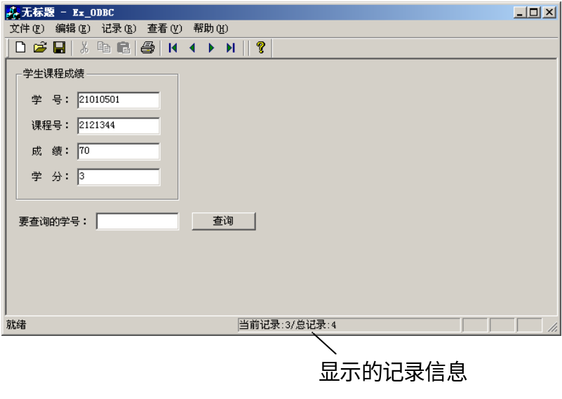
④ 在Ex_ODBCView.cpp文件的开始处增加下列语句：
#include "MainFrm.h"
⑤ 将MainFrm.h文件中的保护型变量m_wndStatusBar变成公共（public）变量。
⑥ 编译运行并测试，结果如图7.17所示。

Slide 44

在MFC创建的数据库处理的应用程序框架中，表的字段总是和系统定义的默认数据成员相关联的，例如表score字段studentno与CEx_ODBCSet指针对象m_pSet的m_studentno相关联。而且，在表单视图CEx_ODBCView添加用于记录内容显示的一些控件中，在定义其控件变量时，使用的也是m_pSet中的成员变量。例如，编辑框IDC_STUNO定义的控件变量是m_pSet的m_studentno。虽然，共用同一个成员变量能简化编程，但有时也给编程带来不便，因为稍不留神就会产生误操作。例如下面的代码是用来增加一条 记录：
m_pSet->AddNew(); // 在表的末尾增加新记录
UpdateData(TRUE); // 将控件中的数据传给字段数据成员
m_pSet->Update(); // 将新记录存入数据库
m_pSet->MoveLast(); // 将当前记录位置定位到最后一个记录
UpdateData(FALSE); // 将字段数据成员的数据传给控件，即在控件中显示

Slide 45
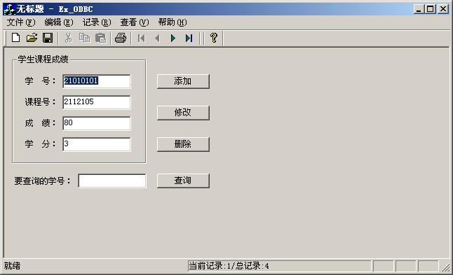
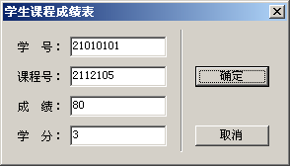
作为示例，下面的过程是在Ex_ODBC的表单视图中增加三个按钮：“添加”、“修改”和“删除”，如图7.18所示。单击“添加”或“修改”按钮都将弹出一个如图7.19所示的对话框，在对话框中对数据进行编辑后，单击“确定”按钮使操作有效。

Slide 46
① 将Ex_ODBC的项目工作区窗口切换到ResourceView选项卡，打开用于表单视图CEx_ODBCView的对话框资源IDD_EX_ODBC_FORM。参照图7.18，向表单中添加三个按钮：“添加”(IDC_REC_ADD)、“修改”(IDC_REC_EDIT)和“删除”(IDC_REC_DEL)。
② 添加一个对话框资源，打开属性对话框将其字体设置为“宋体，9号”，标题定为“学生课程成绩表”，ID号设为IDD_SCORE_TABLE。
③ 参照图7.19，将表单中的控件复制到对话框中。复制时先选中IDD_EX_ ODBC_FORM表单资源模板“学生课程成绩表”组框中的所有控件，然后按Ctrl+C键，打开对话框IDD_SCORE_TABLE资源，按Ctrl+V键即可。
④ 再将OK和Cancel按钮的标题分别改为“确定”和“取消”。图7.19中具有3D效果的竖直线是用静态图片控件（属性为Frame，Etched）构造的。

Slide 47
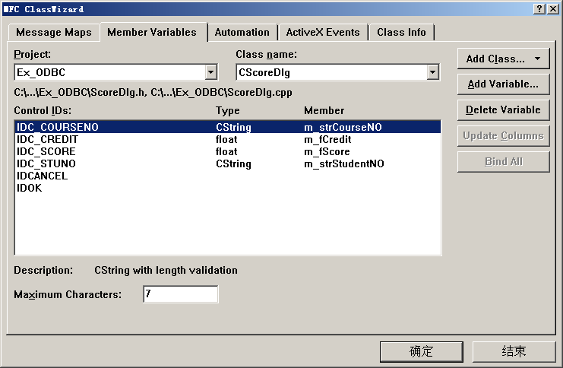
⑤ 双击对话框模板或按Ctrl+W键，为对话框资源IDD_SCORE_TABLE创建一个对话框类CScoreDlg。打开MFC ClassWizard的Member Variables选项卡，在Class name中选择CScoreDlg，选中所需的控件ID号，双击鼠标或单击Add Variables按钮。依次为控件添加控件变量，结果如图7.20所示。

Slide 48
⑥ 用MFC ClassWizard为CScoreDlg添加IDOK按钮的BN_CLICKED消息映射，并添加下列代码：
void CScoreDlg::OnOK()
{
UpdateData();
m_strStudentNO.TrimLeft();
m_strCourseNO.TrimLeft();
if (m_strStudentNO.IsEmpty())
MessageBox("学号不能为空！");
else
if (m_strCourseNO.IsEmpty())
MessageBox("课程号不能为空！");
else
CDialog::OnOK();
}

Slide 49
⑦ 用MFC ClassWizard为CEx_ODBCView类中的三个按钮：IDC_REC_ADD、IDC_REC_EDIT和IDC_REC_DEL添加BN_CLICKED消息映射，并添加下列代码。
⑧ 在Ex_ODBCView.cpp文件的开始处增加下列语句：
#include "ScoreDlg.h"
⑨ 编译运行并测试。

Slide 50

GetODBCFieldInfo函数用来表示数据表中的字段信息，其函数原型如下：
void GetODBCFieldInfo( short nIndex, CODBCFieldInfo& fieldinfo );
其中，nIndex用于指定字段索引号，0表示第一个字段，1表示第二个字段，依此类推。fieldinfo是CODBCFieldInfo结构参数，用来表示字段信息。CODBCFieldInfo结构如下：
struct CODBCFieldInfo
{
CString m_strName; // 字段名
SWORD m_nSQLType; // 字段的SQL数据类型
UDWORD m_nPrecision; // 字段的文本大小或数据大小
SWORD m_nScale; // 字段的小数点位数
SWORD m_nNullability; // 字段接受空值(NULL)能力
};
结构中，SWORD和UDWORD分别表示short int和unsigned long int数据类型。
GetFieldValue函数用来获取数据表当前记录中指定字段的值，其最常用的函数原型 如下：
void GetFieldValue( short nIndex, CString& strValue );

Slide 51
下面来看一个示例，该示例是用列表视图来显示前面课程信息表内容。在进行这个示例之前，先用Microsoft Access 为数据库Student.mdb添加一个数据表course，如表7.9和表7.10所示。
课程号 (courseno) | 所属专业 (special) | 课程名 (coursename) | 类型 (coursetype) | 开课学期 (openterm) | 课时数 (hours) | 学分 (credit)
2112105 | 机械工程及其自动化 | C语言程序 设计 | 专修 | 3 | 48 | 3
2112348 | 机械工程及其自动化 | AutoCAD | 选修 | 6 | 51 | 2.5
2121331 | 电气工程及其自动化 | 计算机图形学 | 方向 | 5 | 72 | 3
2121344 | 电气工程及其自动化 | Visual C++程序设计 | 通修 | 4 | 60 | 3
序号 | 字段名称 | 数据类型 | 字段大小 | 小数位 | 字段含义
1 | courseno | 文本 | 7 | — | 课程号
2 | special | 文本 | 50 | — | 所属专业
3 | coursename | 文本 | 50 | — | 课程名
4 | coursetype | 文本 | 10 | — | 课程类型
5 | openterm | 数字 | 字节 | — | 开课学期
6 | hours | 数字 | 字节 | — | 课时数
7 | credit | 数字 | 单精度 | 1 | 学分

Slide 52
① 用MFC AppWizard(exe)创建一个默认的单文档应用程序Ex_Field，但在向导的“步骤6”对话框中，将CEx_FieldView的基类由默认的CView选择为CListView类。
② 将项目工作区窗口切换到FileView选项卡，展开Header Files所有项，双击stdafx.h，打开该文件。在stdafx.h中添加ODBC数据库支持的头文件包含#include <afxdb.h>，如下面的代码：
#include <afxcmn.h> // MFC support for Windows Common Controls
#endif // _AFX_NO_AFXCMN_SUPPORT
#include <afxdb.h>

Slide 53
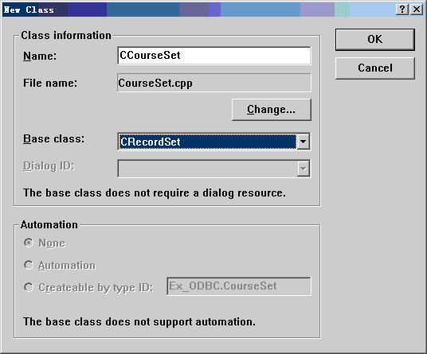
③ 按Ctrl+W键，打开MFC ClassWizard对话框。单击Add Class按钮，从弹出的下拉菜单中选择New。在弹出的Add Class对话框中指定CRecordSet的派生类CCourseSet，结果如图7.21所示。

Slide 54
④ 从中选择ODBC的数据源“Database Example For VC++”，单击OK按钮，弹出 Select Database Tables对话框，如图7.7所示，从中选择要使用的表course。单击OK按钮回到MFC ClassWizard对话框中，单击“确定”按钮后，系统自动为用户生成CCourseSet类所需要的代码。
⑤ 在CEx_FieldView::PreCreateWindow函数中添加修改列表视图风格的代码：
BOOL CEx_FieldView::PreCreateWindow(CREATESTRUCT& cs)
{
cs.style &= ~LVS_TYPEMASK;
cs.style |= LVS_REPORT; // 报表方式
return CListView::PreCreateWindow(cs);
}

Slide 55
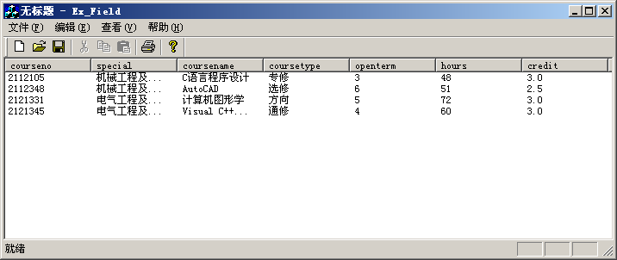
⑥ 在CEx_FieldView::OnInitialUpdate函数中添加下列代码。
⑦ 在Ex_FieldView.cpp文件的前面添加CCourseSet类的头文件包含：
#include "Ex_FieldDoc.h"
#include "Ex_FieldView.h"
#include "CourseSet.h"
⑧ 编译运行，结果如图7.22所示。

Slide 56

数据库中表与表之间往往存在着一定的关系，例如要显示一个学生的课程成绩信息，信息包括学号、姓名、课程号、课程所属专业、课程名称、课程类别、开课学期、课时数、学分、成绩，则要涉及前面的学生课程成绩表、课程表以及学生基本信息表。其中的学生基本信息表如表7.11和表7.12所示。
姓名 (studentname) | 学号 (sudentno) | 性别 (xb) | 出生年月 (birthday) | 专业 (special)
李明 | 21010101 | true | 1985-1-1 | 电气工程及其自动化
王玲 | 21010102 | false | 1985-1-1 | 电气工程及其自动化
张芳 | 21010501 | false | 1985-1-1 | 机械工程及其自动化
陈涛 | 21010502 | true | 1985-1-1 | 机械工程及其自动化
序号 | 字段名称 | 数据类型 | 字段大小 | 小数位 | 字段含义
1 | studentname | 文本 | 20 |  | 姓名
2 | studentno | 文本 | 10 |  | 学号
3 | xb | 是/否 |  |  | 性别
4 | birthday | 日期/时间 |  |  | 出生年月
5 | special | 文本 | 50 |  | 专业

Slide 57
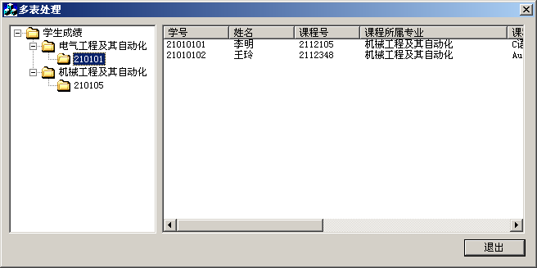
下面的示例是在一个对话框中用两个控件来进行学生课程成绩信息的相关操作，如图7.23所示，左边是树视图，用来显示学生成绩、专业和班级号三个层次信息，单击班级号，所有该班级的学生课程成绩信息将在右边的列表视图中显示出来。

Slide 58
1．创建并设计对话框应用程序
① 用MFC AppWizard创建一个默认的基于对话框的应用程序Ex_Student。
② 在打开的对话框资源模板中，删除“取消”按钮和默认的静态文本控件。调整对话框大小，将对话框的标题文本改为“处理多表”，将“确定”按钮的标题文本改为“退出”。
③ 参照图7.23所示的控件布局，向对话框中添加一个树控件，在其属性对话框中，选中“有按钮”、“有线条”、“根部的线”和“总是显示选定内容”属性。
④ 向对话框中添加一个列表控件，在其属性对话框中，将“查看”属性选为“报告”。
⑤ 用MFC ClassWizard在CEx_StudentDlg类中，添加树控件的控件变量为m_treeCtrl，添加列表控件的控件变量为m_listCtrl。

Slide 59
2．添加对MFC ODBC的支持及记录集
① 在stdafx.h文件中添加ODBC数据库支持的头文件包含#include <afxdb.h>。
② 用MFC ClassWizard为数据表student、course和score分别创建CRecordSet派生类CStudentSet、CCourseSet和CScoreSet。

Slide 60
3．完善左边树控件的代码
① 为CEx_StudentDlg类添加一个成员函数FindTreeItem，用来查找指定结点下是否有指定结点文本的子结点，该函数的代码如下：
HTREEITEM CEx_StudentDlg::FindTreeItem(HTREEITEM hParent, CString str)
{
HTREEITEM hNext;
CString strItem;
hNext = m_treeCtrl.GetChildItem( hParent);
while (hNext != NULL) {
strItem = m_treeCtrl.GetItemText( hNext );
if ( strItem == str ) return hNext;
else hNext = m_treeCtrl.GetNextItem( hNext, TVGN_NEXT );
}
return NULL;
}

Slide 61
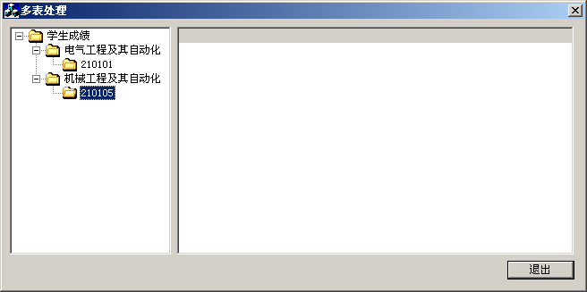
② 为CEx_StudentDlg类添加一个CImageList成员变量m_ImageList。
③ 在CEx_StudentDlg::OnInitDialog中添加下列代码。
④ 在Ex_StudentDlg.cpp文件的前面添加记录集类的包含文件，如下面的代码：
#include "Ex_StudentDlg.h"
#include "StudentSet.h"
#include "ScoreSet.h"
#include "CourseSet.h"
⑤ 编译运行，结果如图7.24所示。

Slide 62
4．完善右边列表控件的代码
① 在CEx_StudentDlg::OnInitDialog函数中添加下列代码，用来创建列表标题头：
BOOL CEx_StudentDlg::OnInitDialog()
{…
sSet.Close();
// 设置列表头
CString strHeader[]={"学号","姓名", "课程号","课程所属专业",
"课程名称","课程类别","开课学期","课时数","学分","成绩"};
int nLong[] = {80, 80, 80, 180, 180, 80, 80, 80, 80, 80};
for (int nCol=0; nCol<sizeof(strHeader)/sizeof(CString); nCol++)
m_listCtrl.InsertColumn(nCol,strHeader[nCol],LVCFMT_LEFT,nLong [nCol]);
return TRUE; // return TRUE unless you set the focus to a control
}

Slide 63
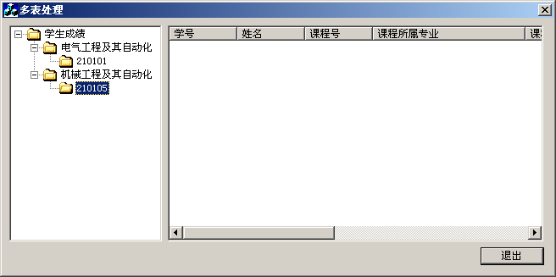
② 为CEx_StudentDlg类添加一个成员函数DispScoreAndCourseInfo，用来根据指定的条件在列表控件中用报表形式显示学生成绩的所有信息，该函数的代码如下。
③ 编译并运行，结果如图7.25所示。

Slide 64
5．完善两控件的关联代码
从上图中可以看出，学生成绩还没有显示出来，下面将实现单击左边的班级号，在右边视图中显示该班级的所有学生成绩信息。
① 用MFC ClassWizard为CEx_StudentDlg类添加TVN_SELCHANGED消息处理，并添加下列代码：
void CEx_StudentDlg::OnSelchangedTree1(NMHDR* pNMHDR, LRESULT* pResult)
{
NM_TREEVIEW* pNMTreeView = (NM_TREEVIEW*)pNMHDR;
HTREEITEM hSelItem = pNMTreeView->itemNew.hItem;// 获取当前选择的结点
// 如果当前的结点没有子结点，说明该结点是班级号结点
if (m_treeCtrl.GetChildItem(hSelItem) == NULL)
{
CString strSelItem, str;
strSelItem = m_treeCtrl.GetItemText( hSelItem );
str.Format("studentno LIKE '%s%%'", strSelItem.Left(6));
DispScoreAndCourseInfo(str);
}
*pResult = 0;
}
② 编译运行并测试。

Slide 65

7.4.1 ADO编程的一般过程
在MFC应用程序中使用ADO数据库的一般过程是：
① 添加对ADO的支持；
② 创建一个数据源连接；
③ 对数据源中的数据库进行操作；
④ 关闭数据源。

Slide 66

1．添加对ADO的支持
① 用MFC AppWizard(exe)创建一个默认的单文档应用程序Ex_ADO，但在向导的“步骤6”对话框中，将CEx_ADOView的基类由默认的CView选择为CListView类，以便更好地显示和操作数据表中的记录。
② 在CEx_ADOView::PreCreateWindow函数添加下列代码，用来设置列表视图内嵌列表控件的风格：
BOOL CEx_ADOView::PreCreateWindow(CREATESTRUCT& cs)
{
cs.style |= LVS_REPORT; // 报表风格
return CListView::PreCreateWindow(cs);
}

Slide 67
③ 在stdafx.h文件中添加对ADO支持的代码：
#endif // _AFX_NO_AFXCMN_SUPPORT
#include <afxcmn.h> // MFC support for Windows Common Controls
#import "C:\Program Files\Common Files\System\ADO\msado15.dll" \
no_namespace rename("EOF", "adoEOF")
#include <icrsint.h>
//{{AFX_INSERT_LOCATION}}
代码中，预编译命令#import是编译器将此命令中所指定的动态链接库文件引入到程序中，并从动态链接库文件中抽取出其中的对象和类的信息。

Slide 68
④ 在CEx_ADOApp::InitInstance函数中添加下列代码，用来对ADO的COM环境进行初始化：
BOOL CEx_ADOApp::InitInstance()
{
::CoInitialize(NULL);
AfxEnableControlContainer();
…
}
⑤ 在Ex_ADOView.h文件中为CEx_ADOView定义三个ADO对象指针变量：
public:
_ConnectionPtr m_pConnection;
_RecordsetPtr m_pRecordset;
_CommandPtr m_pCommand;

Slide 69
2．连接数据源
只有建立了与数据库服务器的连接后，才能进行其他有关数据库的访问和操作。ADO使用Connection对象来建立与数据库服务器的连接，它相当于MFC中的CDatabase类。和CDatabase类一样，调用Connection对象的Open即可建立与服务器的连接。
HRESULT Connection::Open(_bstr_t ConnectionString, _bstr_t UserID,
_bstr_t Password, long Options )
其中，ConnectionString为连接字符串，UserID是用户名，Password是登录密码，Options是选项，通常用于设置同步和异步等方式。

Slide 70
需要说明的是，正确设置ConnectionString是连接数据源的关键。不同的数据，其连接字符串有所不同，如表7.13所示。
数据源 | 格式
ODBC | "[Provider=MSDASQL;] {DSN = name | FileDSN = filename}; [DATABASE= database;] UID = user; PWD = password"
Access数据库 | "Provider = Microsoft.Jet.OLEDB.4.0; Data Source = databaseName; User ID = userName; Password = userPassWord"
Oracle数据库 | "Provider = MSDAORA; Data Sourse = serverName; User ID = userName; Password = userPassword;"
MS SQL数据库 | "Provider = SQLOLEDB； Data Source = serverName; Initial Catalog = databaseName; User ID = user; Password = userPassword;"

Slide 71
例如：若连接本地当前目录中的Access数据库文件student.mdb，则有：
m_pConnection->Open("Provider=Microsoft.Jet.OLEDB.4.0; Data Source=stud- ent.mdb;","","",0);
或者，先设置Connection对象的ConnectionString属性，然后调用Open：
m_pConnection->ConnectionString="Provider=Microsoft.Jet.OLEDB.4.0; Data Source=student.mdb;";
m_pConnection->Open("","","",0);
再如，若连接ODBC数据源为Database Example For VC++的数据库，则有：
m_pConnection->ConnectionString = "DSN=Database Example For VC++";
m_pConnection->Open("","","",0);

Slide 72
3．关闭连接
用MFC ClassWizard为CEx_ADOView映射WM_DESTROY消息，并添加下列代码：
void CEx_ADOView::OnDestroy()
{
CListView::OnDestroy();
if (m_pConnection)
m_pConnection->Close();// 关闭连接
}
4．获取数据源信息
Connection对象除了建立与数据库服务器的连接外，还可以通过OpenSchema来获取数据源的自有信息，如数据表信息、表字段信息以及所支持的数据类型等。下面的代码用来获取student.mdb的数据表名和字段名，并将信息内容显示在列表视图中。

Slide 73
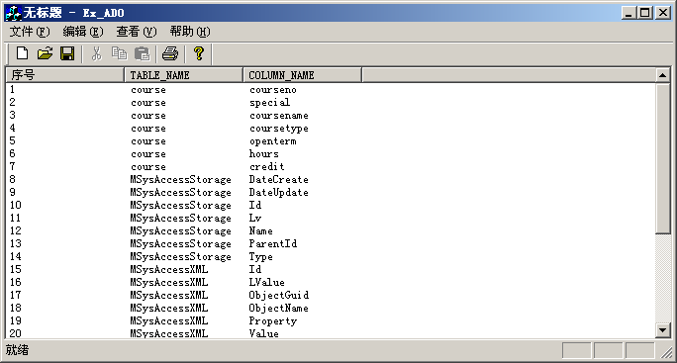
上述代码运行结果如图7.26所示。

Slide 74

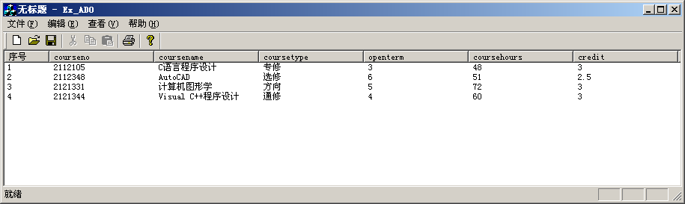
1．读取数据表全部记录内容
① 打开菜单资源IDR_MAINFRAME，在顶层菜单“查看”下添加一个“显示Course表记录”子菜单，将其ID号设为ID_VIEW_COURSE。
② 按Ctrl+W键，弹出ClassWizard对话框，向CEx_ADOView类添加ID_VIEW_ COURSE的COMMAND消息映射，保留默认的映射函数OnViewCourse，并在该函数中添加下列代码。
③ 编译运行并测试，结果如图7.27所示。

Slide 75
第一种方式是在调用Recordset的Open方法之前，设置Recordset对象的Filter属性来实现。Filter属性可以为由AND、OR、NOT等构成的条件查询字符串，它相当于“SELECT…WHERE”SQL语句格式中WHERE的功能。例如：
m_pRecordset->Filter = "coursename LIKE 'C%'"; // 查询课程名以C打头的记录
m_pRecordset->Filter = "coursehours>=40 AND credit=3"; // 查询课时超过40且学分为3的记录
第二种方式是在Recordset的Open方法参数中进行设置。例如：
m_pRecordset->Open( "SELECT * FROM Course WHERE coursename LIKE 'C%'",
m_pConnection.GetInterfacePtr(),adOpenDynamic, adLockOptimistic, adC- mdText);

Slide 76
2．添加、修改和删除记录
记录的添加、修改和删除是通过Recordset对象的AddNew、Update和Delete方法来实现的。例如，向course表中新添加一个记录可有下列代码。

Slide 77

Command对象就是直接用来执行SQL命令，使用时应遵循下列代码步骤：
_CommandPtr pCmd;
pCmd.CreateInstance(_ _uuidof(Command)); // 初始化Command指针
pCmd->ActiveConnection = m_pConnection; // 指向已有的连接
pCmd->CommandText ="SELECT * FROM course";// 指定一个SQL查询
m_pRecordset = pCmd->Execute(NULL, NULL, adCmdText );
// 执行命令，并返回一个记录集指针

Slide 78

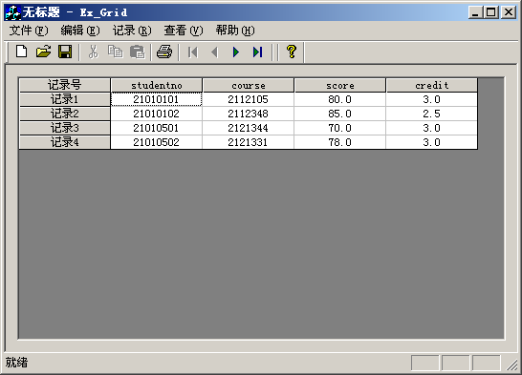
7.5.1 使用MSFlexGrid控件
Microsoft FlexGrid（即MSFlexGrid）控件可以显示网格数据，也可以对其进行操作。它提供了高度灵活的网格排序、合并和格式设置功能，网格中可以包含字符串和图片。利用MSFlexGrid可以显示某个表的所有记录。下面以示例的形式来说明其使用过程，结果如图7.28所示。

Slide 79

1．将控件的类添加到项目中
① 用MFC AppWizard(exe)创建一个默认的单文档应用程序Ex_Grid。
② 在向导的“步骤2”对话框中，选中“查看数据库使用文件支持”项，单击“数据源”按钮，弹出Database Options对话框，从中选择ODBC的数据源Database Example For VC++。保留其他默认选项，单击OK按钮，在弹出的Select Database Tables对话框中，选择要使用的表score。
③ 单击OK按钮，又回到了向导的“步骤2”对话框。单击“完成”按钮。开发环境自动打开表单视图的对话框资源模板IDD_EX_GRID_FORM。

Slide 80
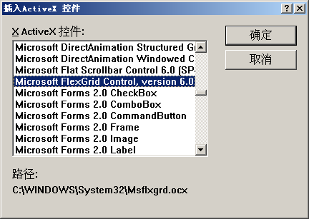
④ 在打开的表单资源模板中右击鼠标，从弹出的快捷菜单中选择Insert Active Control命令，出现如图7.29所示的“插入 ActiveX 控件”对话框。
⑤ 在对话框的控件列表中选择Micorsoft FlexGrid Control控件，单击“确定”按钮，该控件就添加到表单资源中，参照图7.28，调整其大小和位置。

Slide 81
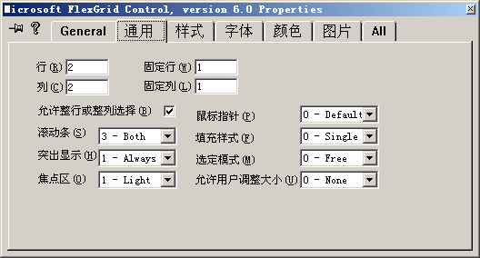
2．修改MSFlexGrid控件属性
右击添加的Micorsoft FlexGrid Control控件，从弹出的快捷菜单中选择“属性”或“属性MSFlexGrid Object”命令均可打开该控件的属性对话框，如图7.30所示。

Slide 82
3．编程控制
① 保留默认的属性及其控件标识符IDC_MSFLEXGRID1。
② 用MFC ClassWizard在CEx_GridView类中为刚才添加的MSFlexGrid控件设置一个相关联的控件变量m_MSFGrid。需要说明的是，在此步骤中会出现一些对话框，用于询问是否要添加相关控件的类代码等，选择“是”。
③ 在CEx_ODBCView类的OnInitialUpdate函数中添加下列代码。
④ 编译运行。

Slide 83

通过被绑定的控件提供对存储在远程 ODBC 数据源中数据的存取。RemoteData 控件允许在某一记录集的行与行之间移动，且允许显示和操作来自于被绑定的控件各行里的数据。通过RemoteData控件，能够实现如下操作：
建立起与基于其本身属性的数据源的连接。
创建RDO的结果集。
把当前行的数据传送给相应被绑定的控件。
允许对当前行指针进行定位。
将对被绑定的控件所做的任何更改反传给数据源。

Slide 84
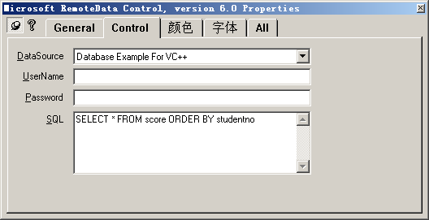
① 用MFC AppWizard(exe)创建一个默认的单文档应用程序Ex_DBCtrl，但在向导的“步骤6”对话框中，将CEx_DBCtrlView的基类由默认的CView选择为CFormView类。在打开的表单资源模板中右击鼠标，从弹出的快捷菜单中选择Insert Active Control命令，出现“插入 ActiveX 控件”对话框。
② 在对话框的控件列表中选择Microsoft RemoteData Control，单击“确定”按钮，RemoteData控件就添加到表单资源中，调整其大小和位置。右击该控件，从弹出的快捷菜单中选择“属性”或Properties RemoteDataCtl Object命令，打开该控件的属性对话框，如图7.31所示。

Slide 85
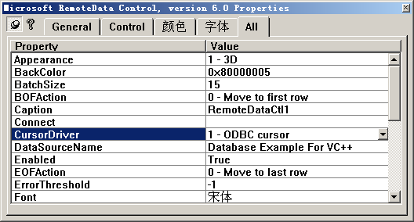
③ 在Control(控件)选项卡中，从DataSource的下拉列表中选择所需要的数据源名 Database Example For VC++。在SQL编辑框中输入SQL操作语句“SELECT * FROM score ORDER BY studentno”是检索学生课程成绩表score的所有记录，并按学号排序。设置的结果如图7.31所示。
④ 将RemoteData控件属性对话框切换到All选项卡，单击CursorDriver选项，在右侧的组合框中将其属性选择为“1-ODBC cursor”。结果如图7.32所示。

Slide 86
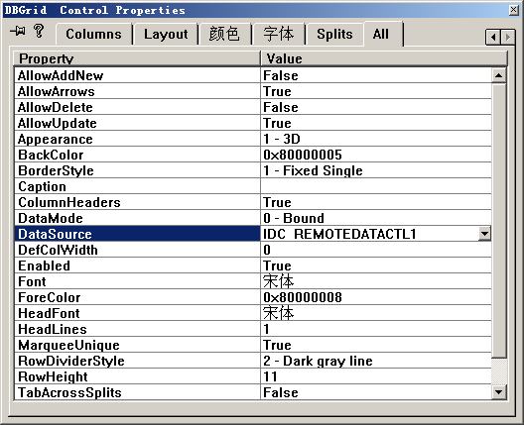
⑤ 再次右击表单资源模板，从弹出的快捷菜单中选择Insert Active Control命令，在弹出的 “插入 ActiveX 控件”对话框中找到要添加的DBGrid控件，单击“确定”按钮。调整添加的DBGrid控件的大小和位置，打开该控件的属性对话框，将数据源(DataRource)设置为RemoteData控件IDC_REMOTEDATACTL1，如图7.33所示。

Slide 87
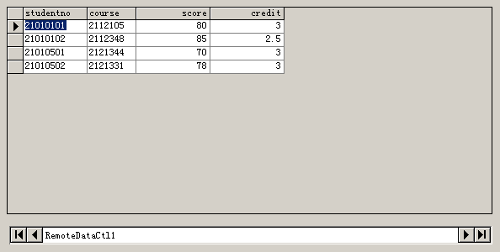
⑥ 在对话框编辑器的控件布局栏上，单击“测试工具”按钮 ，结果如图7.34所示。按Esc键结束测试。
⑦ 编译运行并测试。

